Slide 1
Programação Orientada à Objetos utilizando Java
Leonardo Oliveira, CaP/ETS/ 03/05/2022

Slide 2
05
Classes, Abstração e Métodos

Slide 3
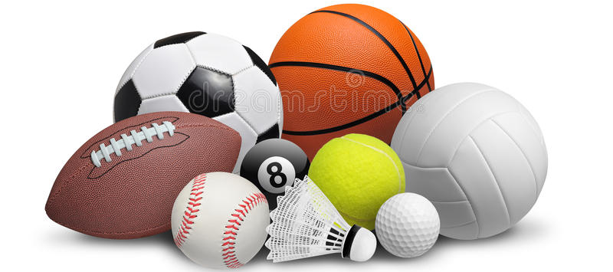
Classes
PROGRAMAÇÃO ORIENTADA A OBJETOS
Classe
Bola
Uma classe abstrai um conjunto de objetos semelhantes
Quais características em comum entre esses objetos?
Notes:
A Orientação a objetos é uma técnica de programação baseada na construção e utilização de objetos. Um objeto combina dados e operações especificas, o que define um conjunto particular de responsabilidades. Um sistema Orientado a objeto é um conjunto de objetos que se relacionam para pro produzir os resultados desejados.
A construção desses sistemas é muito eficiente, pois a delimitação de responsabilidades dos objetos permite que suas classes sejam utilizadas em diferentes situações

Slide 4
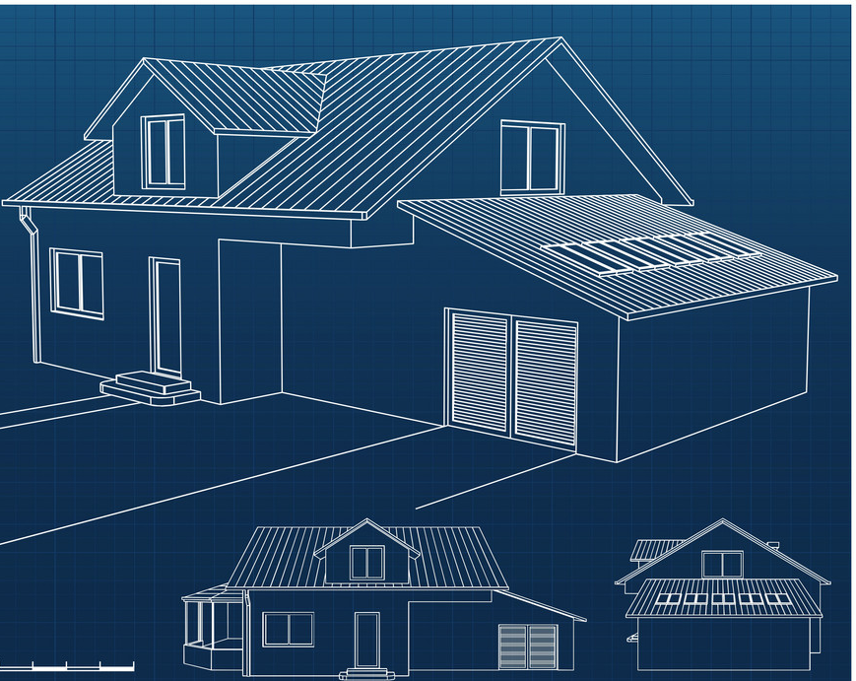
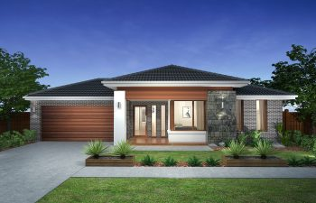
Classes
PROGRAMAÇÃO ORIENTADA A OBJETOS
Classe
Instância (Objeto)

Slide 5
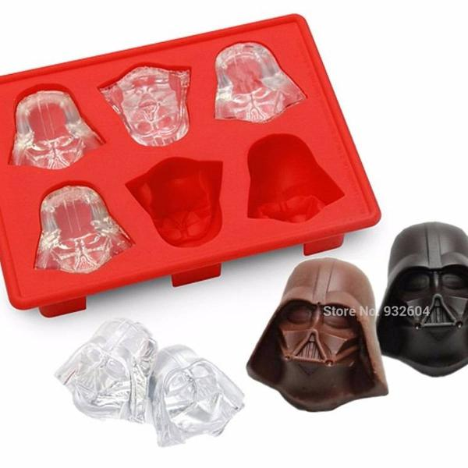
Classe
PROGRAMAÇÃO ORIENTADA A OBJETOS
Classe
Objeto

Slide 6
Classe
PROGRAMAÇÃO ORIENTADA A OBJETOS
Uma classe pode ser considerada um molde através do
qual objetos de um certo tipo são criados.
Abstração (modelo) de um conjuntos de objetos com
características semelhantes.
Mesma propriedades e comportamentos.

Slide 7
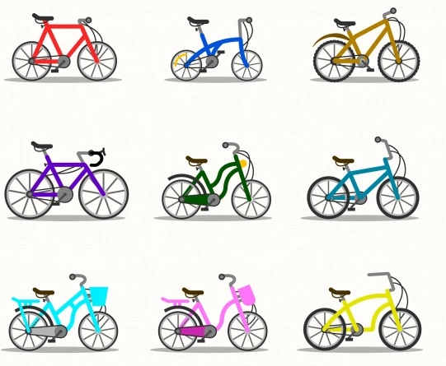
Classe
PROGRAMAÇÃO ORIENTADA A OBJETOS
Uma classe pode ser considerada um molde através do qual objetos de um certo tipo são criados.
Abstração (modelo) de um conjuntos de objetos com características semelhantes.
Mesma propriedades e comportamentos.
Existem muitas unidades de bicicleta,mas todas dotadas das mesmas propriedades e funcionalidades, cor, tamanho das rodas, pedalar, freiar...)

Slide 8

Classe
PROGRAMAÇÃO ORIENTADA A OBJETOS
Classe: Cachorro Instância: Cachorro do João
Atributos | Comportamentos
Nome: Cometa | Latir
Raça: Golden Retriever | Deitar
Idade: 4 anos | Correr
Cor: Dourado | Brincar
Peso: 40 kg | Dar a pata
Fome: Sim

Slide 9
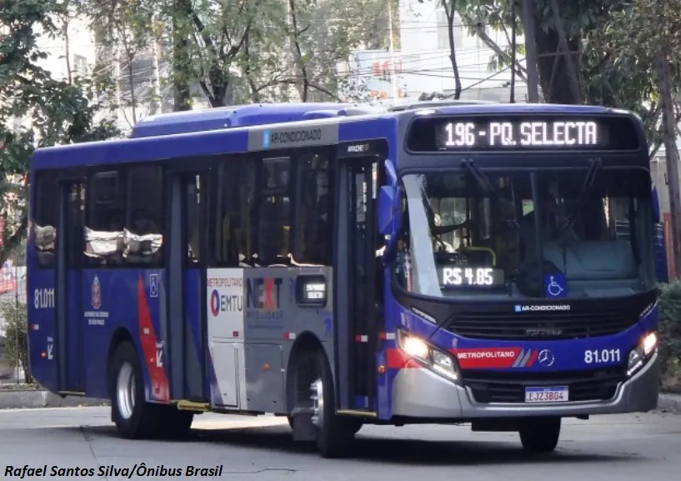
Classe
PROGRAMAÇÃO ORIENTADA A OBJETOS
Classe: Ônibus Instância: Ônibus para casa
Atributos | Comportamentos
Linha: 685 | Acelerar
Bairro: Centro | Frear
Motorista: Jair | Abrir porta
Cor: Azul/Cinza | Ligar ar-condicionado
Marca: Mercedez
Cheio: Sim

Slide 10
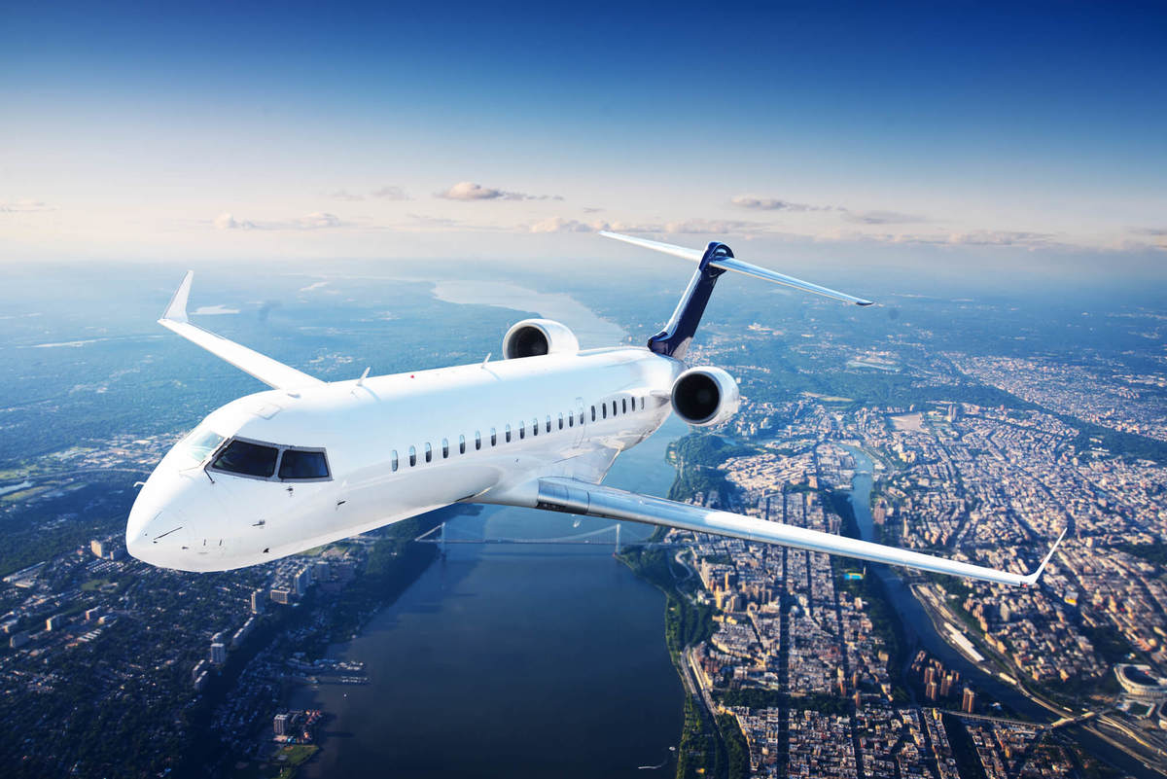
Classe
PROGRAMAÇÃO ORIENTADA A OBJETOS
Classe: Avião Instância: Avião da viagem
Atributos | Comportamentos
Modelo: Airbus | Decolar
Companhia: Azul | Pousar
Origem: Campinas | Voar
Destino: Fortaleza | Manobrar
Capacidade: 300
Cheio: Sim

Slide 11

Classe
PROGRAMAÇÃO ORIENTADA A OBJETOS
Tipo: Paramédico Instância: Minha Socorrista
Atributos | Comportamentos
Nome: Beatriz | Ressuscitação
Idade: 22 anos | Desfibrilar
Sexo: Feminino | Aplicar injeções
Formação: Nível 3
Instituição: Samu
Missões: 200

Slide 12
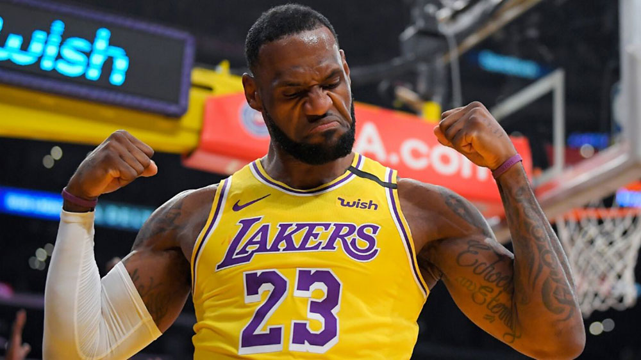
Classe
PROGRAMAÇÃO ORIENTADA A OBJETOS
Classe: Jogador de Basquete Instância: Jogador Favorito
Atributos | Comportamentos
Nome: LeBron James | Driblar
Idade: 36 anos | Arremessar
Sexo: Masculino | Fazer Filme
Time: Lakers
Altura: 2,06m
Salário: 41,18 milhões USD

Slide 13

Classe
PROGRAMAÇÃO ORIENTADA A OBJETOS
Classe: Bombeiro Instância: Bombeiro da Cidade
Atributos | Comportamentos
Nome: Tony | Resgate em altura
Idade: 29 anos | Apagar incêndios
Sexo: Masculino | Resgate em acidente de transito
Posição: Tenente
Instituição: Corpo de Bombeiros
Medalhas: 200

Slide 14
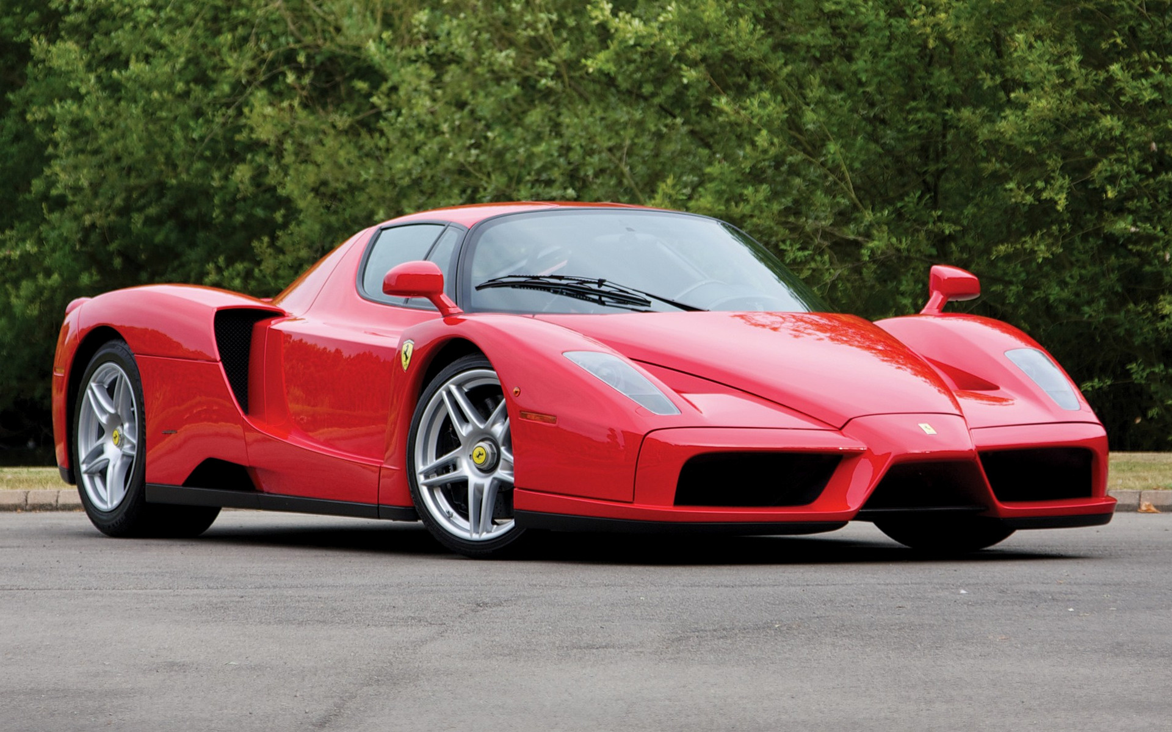
Classe
PROGRAMAÇÃO ORIENTADA A OBJETOS
Classe: Carro Identidade: Carro dos Sonhos
Atributos | Comportamentos
Modelo: Enzo | Acelerar
Marca: Ferrari | Frear
Velocidade Máxima: 320 km/h | Abrir Portas
Cor: Vermelho

Slide 15
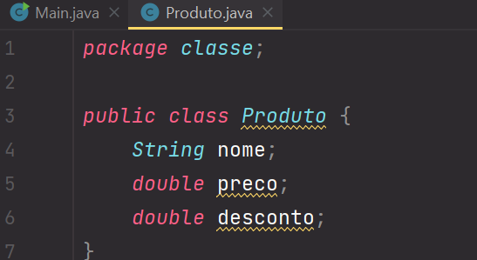
Classe
PROGRAMAÇÃO ORIENTADA A OBJETOS

Slide 16
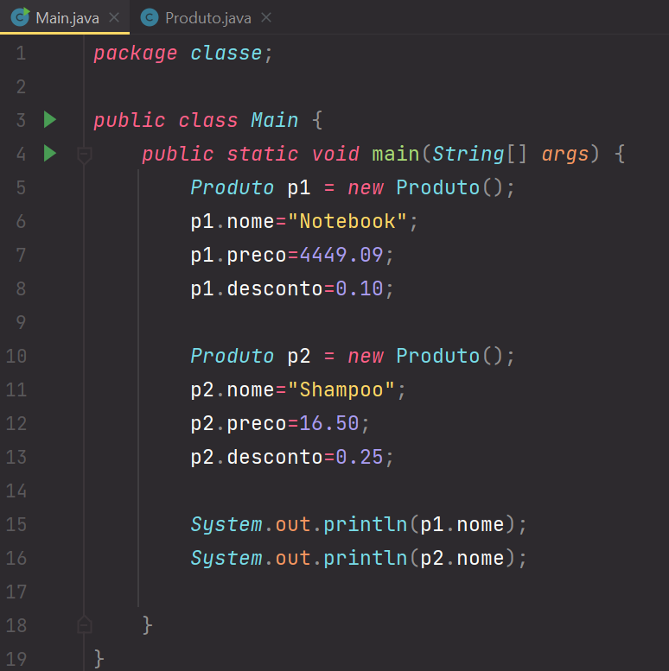
Classe
PROGRAMAÇÃO ORIENTADA A OBJETOS

Slide 17
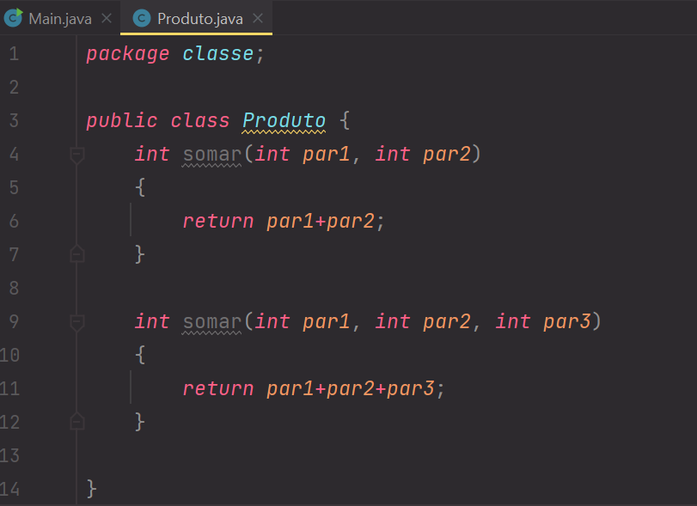
Métodos
PROGRAMAÇÃO ORIENTADA A OBJETOS

Slide 18
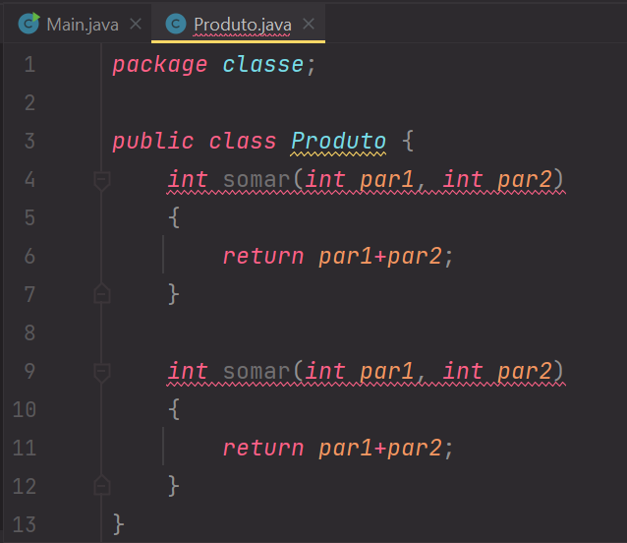
Métodos
PROGRAMAÇÃO ORIENTADA A OBJETOS

Slide 19
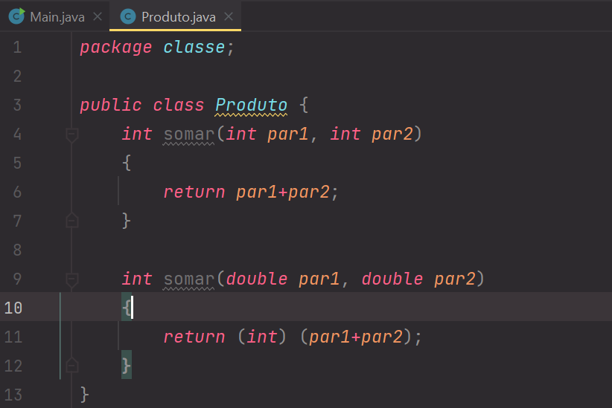
Métodos
PROGRAMAÇÃO ORIENTADA A OBJETOS

Slide 20
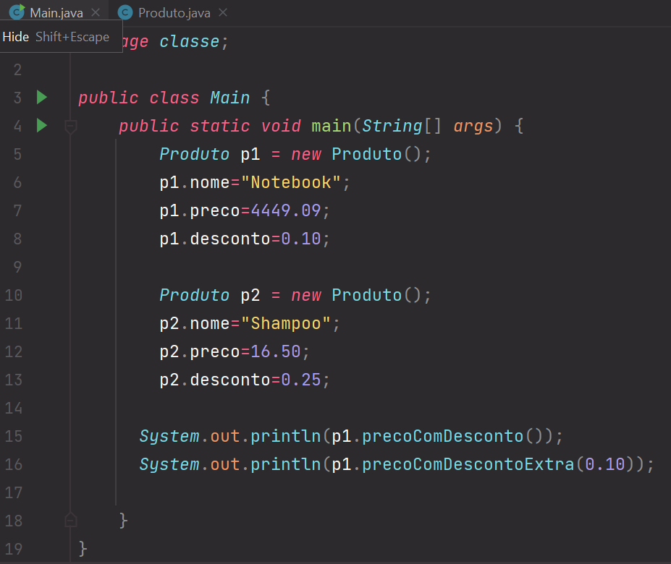
Métodos
PROGRAMAÇÃO ORIENTADA A OBJETOS

Slide 21
Calculadora Geométrica
JAVA
Você deverá criar uma calculadora para forma Geométricas Planas e Espaciais.
A calculadora deve calcular as seguintes figuras planas: Quadrado, Retângulo, Triângulo Equilátero, Circulo, Hexágono Regular.
A calculadora deve calcular as seguintes figuras espaciais: Cubo, Paralelepípedo, Esfera, Pirâmide de Base Quadrada, Cilindro, Cone.
Nas figuras planas você deverá calcular área e perímetro.
Nas figuras espaciais você deverá calcular volume e área superficial
Cada figura é uma única classe em um único arquivo
As figuras recebem parâmetros via método Construtor.
As figuras planas tem os métodos calcularPerimetro e calcularArea
As figuras espaciais tem os métodos calcularVolume e calularAreaSuperficial

Slide 22
Calculadora Geométrica
JAVA
Cada classe contém um método que retorna os valores dos atributos da classe como String, dentro desse método você deverá passar um número como parâmetro para definir se essa String será com caracteres maiúsculos minúsculos, se o número for par retorna a String em maiúsculo, se for ímpar retorna em minúsculo.
A aplicação deve conter um menu implementado com switch/case.
O usuário primeiramente deve digitar seu nome, a aplicação constantemente deve se referir ao nome do usuário quando solicitar para ele escolher entre as opções
O programa solicita para o usuário escolher entre figuras planas e espaciais.
O programa solicita para o usuário escolher determinada figura geométrica.
O programa executa até o usuário escolher a opção de sair.
O programa só aceita números maiores que 0.
O programa não aceitas letras em lugares que devem ser números.
O programa não aceita opções invalidas no menu.

Slide 23
Calculadora Geométrica
JAVA
Utilizar Pi da Classe Math
Resultados devem ser impressos com duas casas decimais.

Slide 24
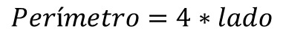
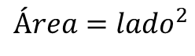
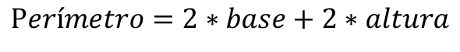
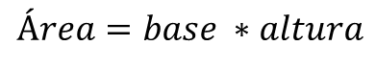
Calculadora Geométrica
JAVA
QUADRADO
lado
$$Área={lado}^{2}$$
$$Perímetro=4∗lado$$
lado
RETÂNGULO
altura
$$Área=base ∗altura$$
$$Perímetro=2∗base+2∗altura$$
base

Slide 25
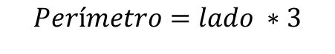
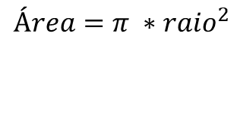
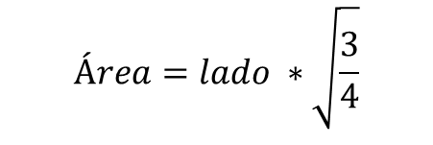
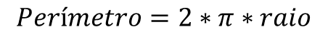
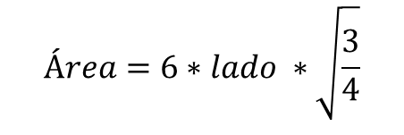
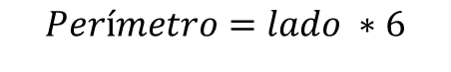
Calculadora Geométrica
JAVA
TRIÂNGULO EQUILATERO
lado
$$Área=lado ∗\sqrt{\frac{3}{4}}$$
lado
$$Perímetro=lado ∗3$$
lado
CÍRCULO
raio
$$Área=π ∗{raio}^{2}$$
$$Perímetro=2∗π∗raio$$
lado
HEXAGONO REGULAR
lado
$$Área=6∗lado ∗\sqrt{\frac{3}{4}}$$
$$Perímetro=lado ∗6$$
lado

Slide 26
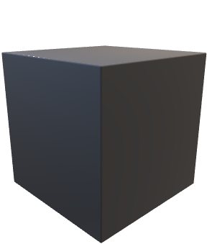
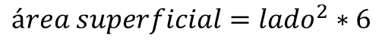
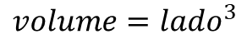
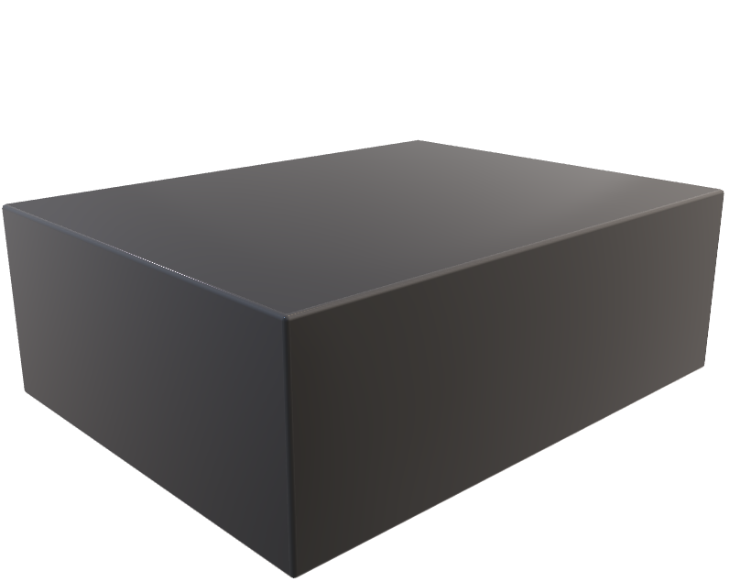
Calculadora Geométrica
JAVA
CUBO
$$volume={lado}^{3}$$
$$área superficial={lado}^{2}∗6$$
lado
PARALELEPÍPIDO
$$volume=comprimento∗altura∗largura$$
altura
$$área superficial=2∗(\left(comprimento∗altura\right)+\left(altura∗largura\right)+\left(comprimento ∗largura\right))$$
largura
comprimento

Slide 27
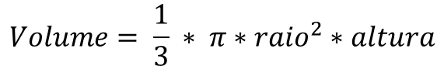
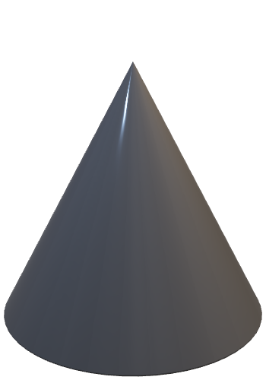
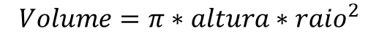
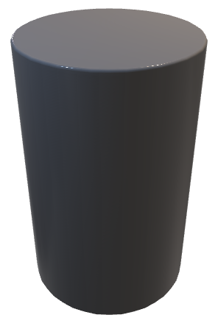
Calculadora Geométrica
JAVA
raio
CILINDRO
$$Volume=π{∗altura∗raio}^{2}$$
altura
$Área Superficial=\left(2∗π∗raio∗altura\right)+(2∗π∗{raio}^{2}$)
CONE
$$Volume= \frac{1}{3} ∗ π∗{raio}^{2}∗altura$$
geratriz
altura
$$Área superficial=π∗raio∗\sqrt{{altura}^{2}+{raio}^{2}}$$
raio

Slide 28
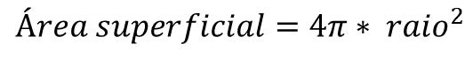
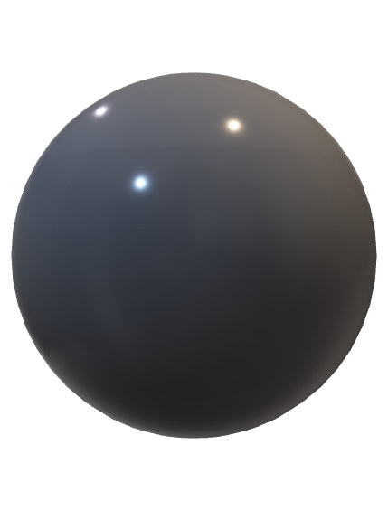
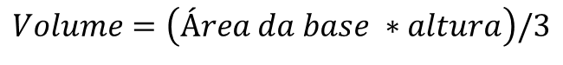
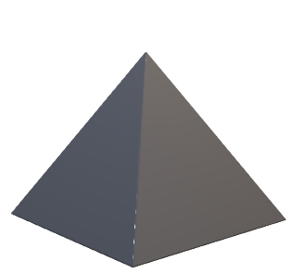
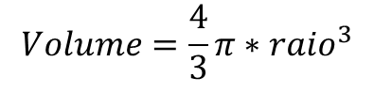
Calculadora Geométrica
JAVA
PIRÂMIDE DE BASE QUADRADA
$$Área superficial=\left(2∗ aresta da base ∗apotema\right)+ {aresta da base}^{2}$$
altura
apótema
$$Volume=\left(Área da base ∗altura\right)/3$$
Aresta da base
ESFERA
raio
$$Área superficial=4π∗ {raio}^{2}$$
$$Volume=\frac{4}{3}π∗{raio}^{3}$$

